Slide 1

초보 농가를 위한 한우 낙찰가 예측 서비스
김대환 김찬수 나서영 박선경 이태형

Slide 2

▣ 목 차
주제
- 주제 선정 이유
요구사항 정의서
전처리
- 컬럼 정리
- 결측치 / 이상치 / 중복값 처리
데이터 분포 확인
모델링
결과
- train score / test score
- rmse 오차
결론
출처

Slide 3

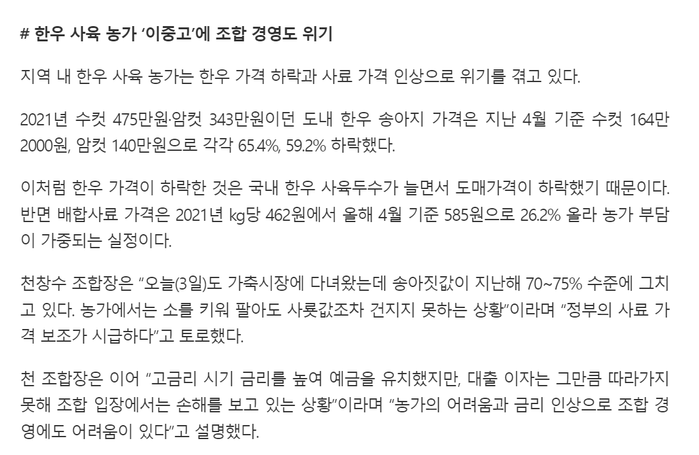
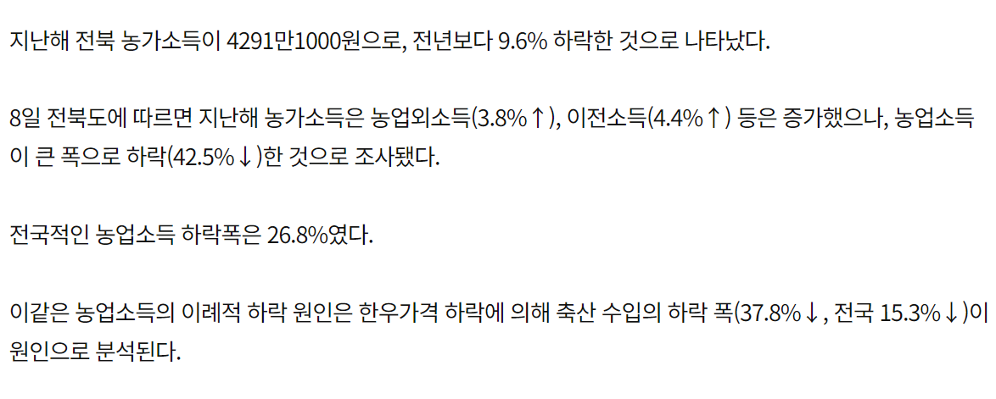
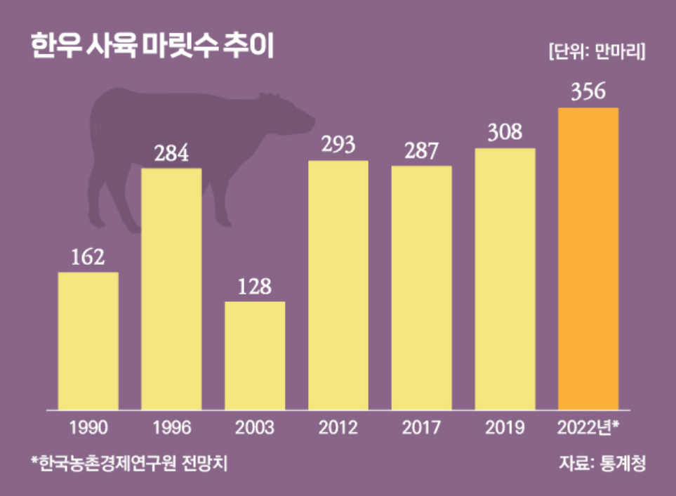
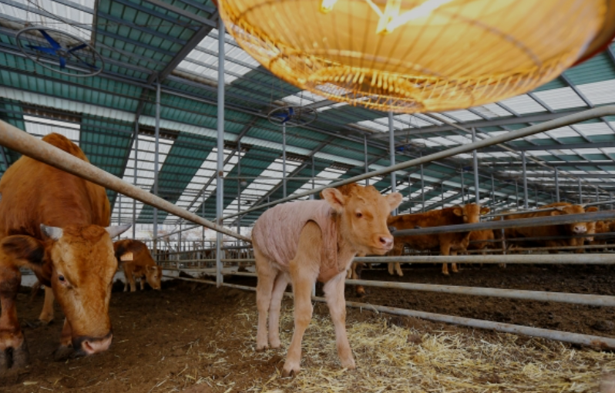
▣ 주제 & 선정 원인 - 한우가격 폭락
2023년 한우 사육두수 역대 최대치 갱신
국내 한우 사육두수가 늘며 도매 가격이 하락

Slide 4
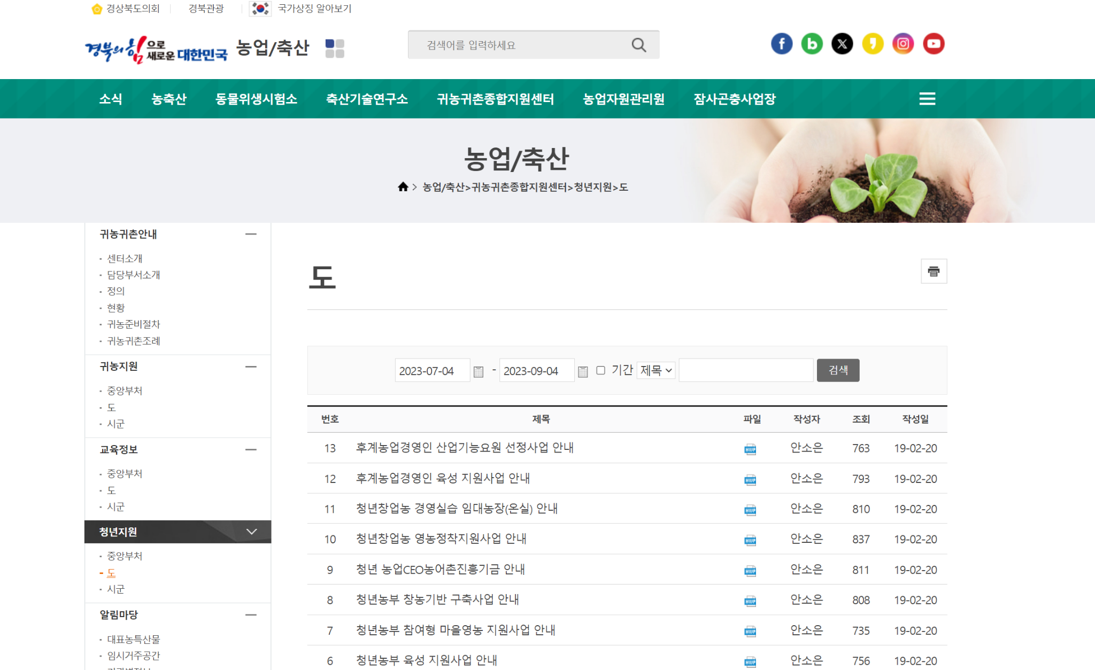

▣ 주제 & 선정 원인 - 초보 농가 서포트
청년 농가 지원을 위한 서비스를 구축
한우 가격 폭락으로 가격 예측이 어려운 청년 농가에서 활용하기 좋은 서비스

Slide 5
▣ 요구사항 정의서
대분류 | 중분류 | 소분류 | 상세설명 | 우선순위 | 담당자 | 비고
데이터 수집 | 데이터 수집 | 지역 데이터 추가 수집 (스마트한우경매사이트) | 데이터 추가 수집 _ 전라남도(함평, 순천광양) _ 경상남도(합천, 의령, 창녕, 김해, 고성) _ 경상북도(영주, 고령성주) | 1 | 전원
데이터 전처리 | 컬럼 정리 | 불필요한 컬럼 제거 | 번호, 출하주, 상태, 개체번호(중복값 확인 후 삭제) | 1 | 전원
 |  | 비고 컬럼 처리, 새로운 컬럼 생성 | 결격사유 여부 컬럼 추가 _ 결격사유 있으면 1, 없으면 0 부여 | 1 | 전원
 |  | 범주형 컬럼 처리 | 범주형 데이터를 수치형으로 매핑 _ 성별: 수소-0, 암소-1 _ 종류: 큰소-0, 혈통우-1, 일반우-2 | 1 | 전원
 | 결측치 처리 | Null 값 처리 | 낙찰가 0값 행 삭제 | 2 | 전원
 | 이상치 처리 | 컬럼 내 단위 통일 | 낙찰가 컬럼 중 단위가 다른 데이터 확인 _ 만 원 단위로 데이터 통일 | 2 | 전원
 | 중복값 처리 | 모든 요소 동일한 행 삭제 | 행 내의 모든 요소가 동일한 중복행을 삭제 | 2 | 전원

Slide 6
▣ 요구사항 정의서
대분류 | 중분류 | 소분류 | 기능설명 | 우선순위 | 담당자 | 비고
기능 설계 | 예측 타겟 설정 | 회귀모형 구현을 위한 타겟 설정 | 낙찰가 컬럼을 타겟으로 설정 | 3 | 전원
 | 예측 모델 구축 | 회귀 모형 구축 | Ensemble Regression 모델 구축 | 3 | 이태형
 |  |  | KNN Regression 모델 구축 | 3 | 김대환
 |  |  | RandomForest Regression 모델 구축 | 3 | 박선경
 |  |  | GradientBoosting Regression 모델 구축 | 3 | 나서영
 |  |  | XGBoost Regression 모델 구축 | 3 | 김찬수

Slide 7
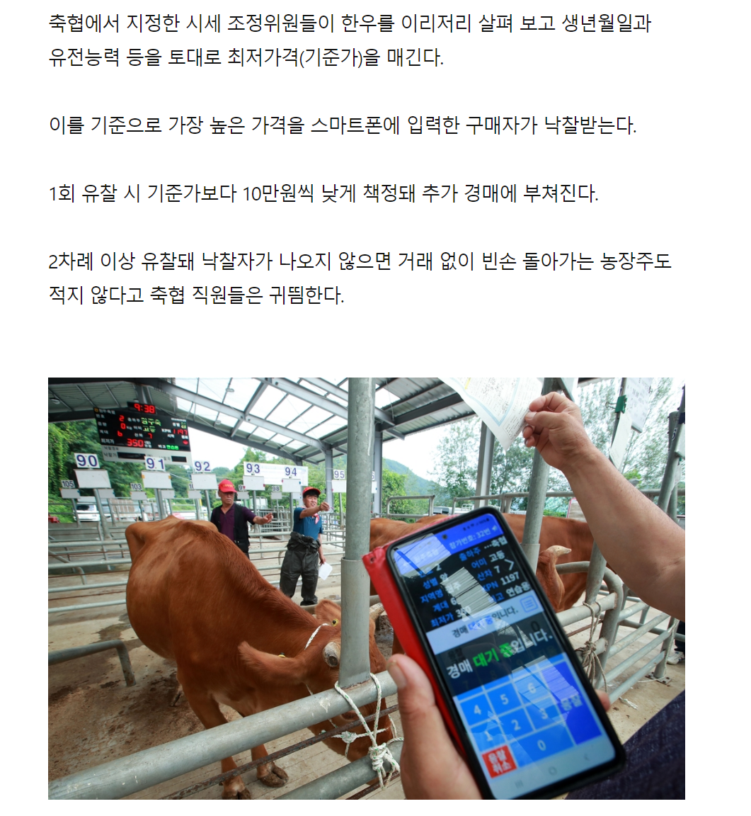
▣ 컬럼설명
종류
- 큰소 : 임신우(임신 중이거나 계획이 있는 암소)
- 혈통우 : 송아지(암, 수)
- 일반우 : 비육우(먹기위해 살찌우는 소)
2. 최저가
- 축협에서 지정한 시세 조정위원들이
소의 기본정보를 토대로 매긴 가격
3. 단위
- 최저가, 낙찰가 : 만 원
- 중량 : kg
출처: https://www.hankyung.com/society/article/202308046271Y

Slide 8
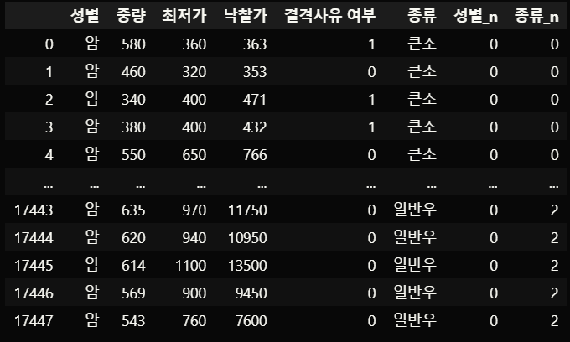
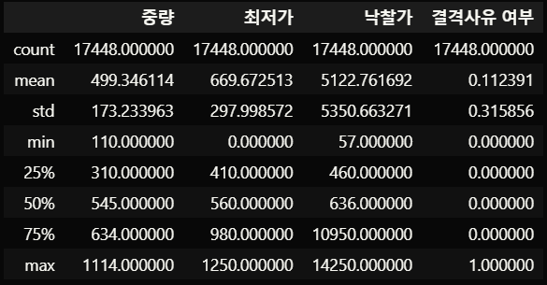
▣ 전처리 과정
컬럼 정리
- 번호, 출하주, 상태, 개체번호(중복값 확인 후 삭제)
- 결격사유 여부 컬럼 추가(상처 여부, 이모색 여부)
- 범주형 데이터를 수치형으로 매핑
이상치 처리
- 낙찰가 컬럼 만 원 단위로 통일
- 낙찰가 0값 행 삭제
중복값 처리

Slide 9
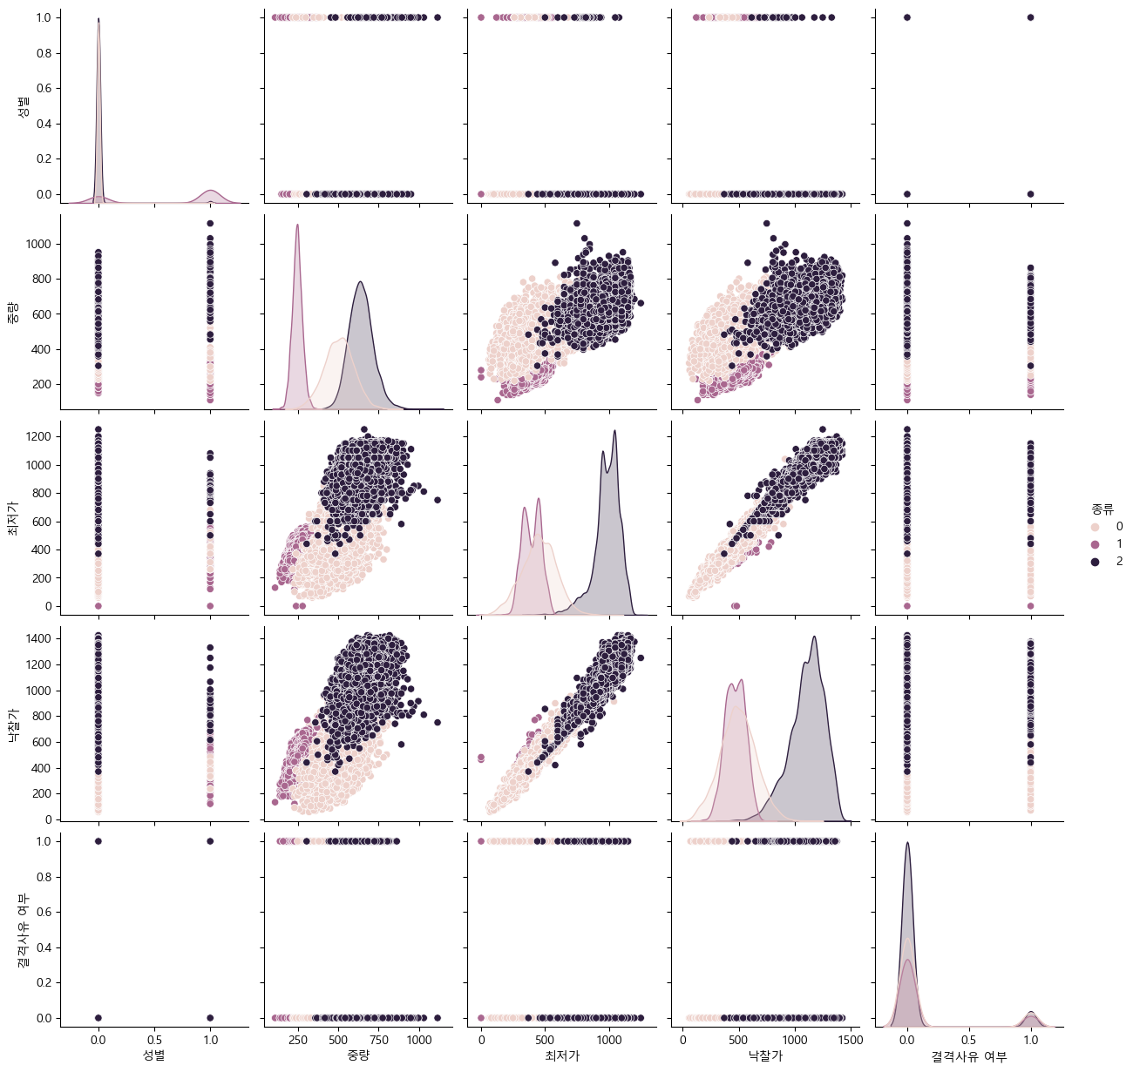
▣ Pairplot

Slide 10
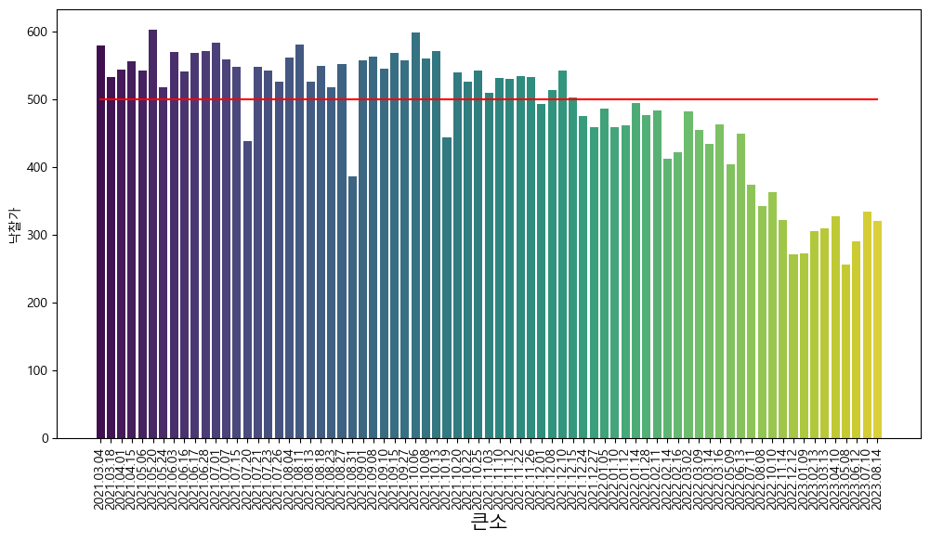
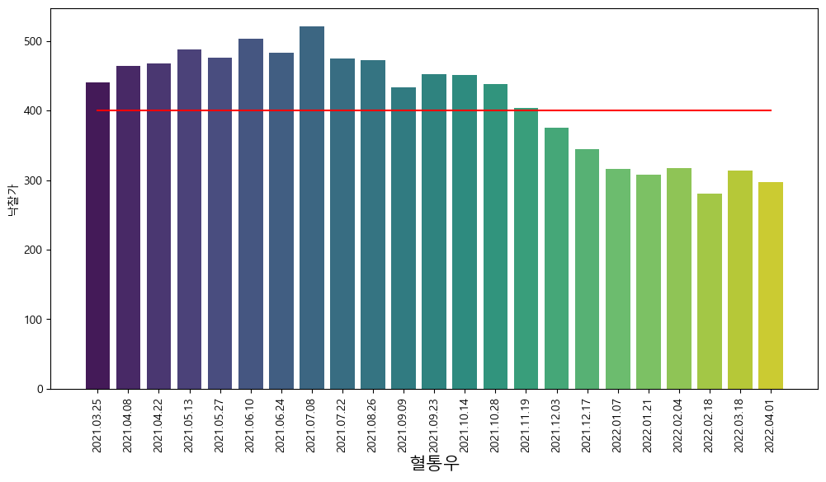
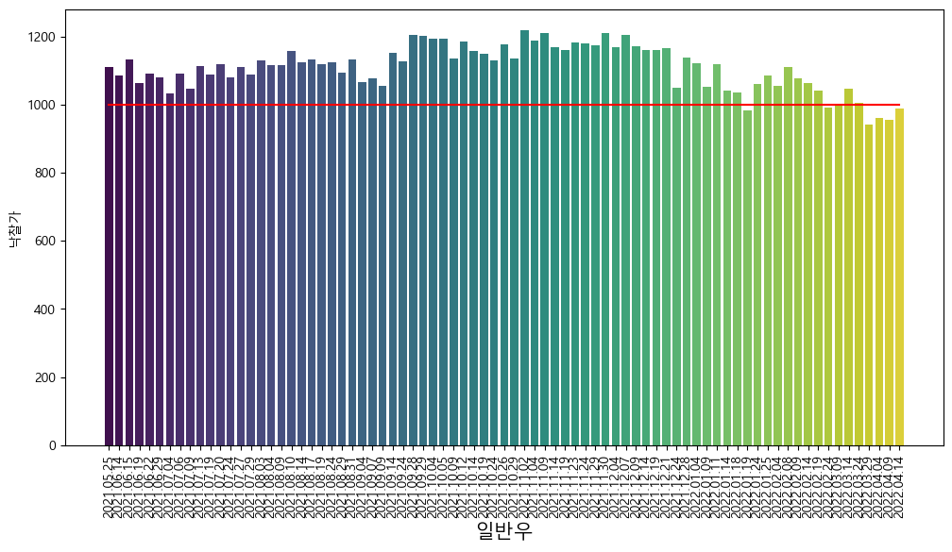
▣ Barplot - 시간별 낙찰가
전반적으로 한우 가격이 하락하는 것을 볼 수 있다.

Slide 11
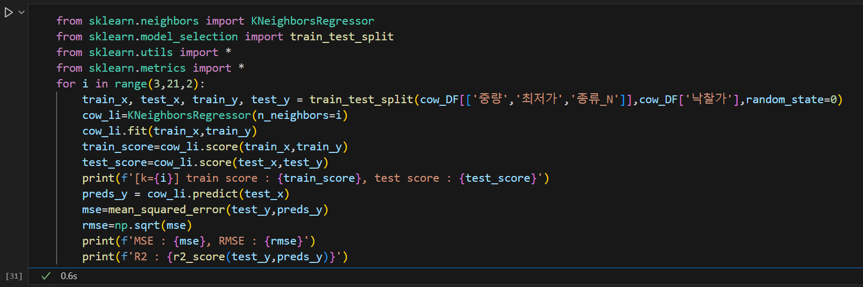
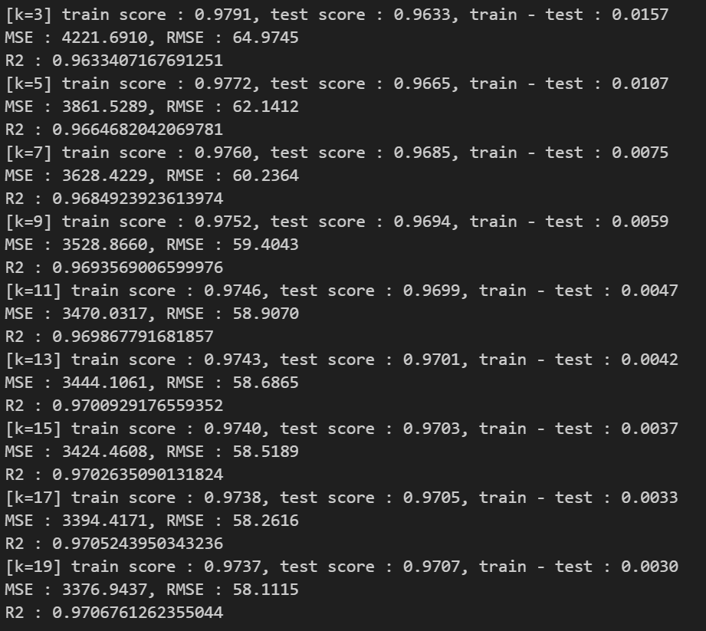
▣ 모델링 - KNN Regression
KNN Regression을 활용한 ML 모델 구축
주요 분석 방법 : 회귀 분석
상세 분석 방법 : KNeighborsRegressor
피쳐 : 중량, 최저가, 종류
타겟 : 낙찰가
평가지표 : r2, rmse

Slide 12
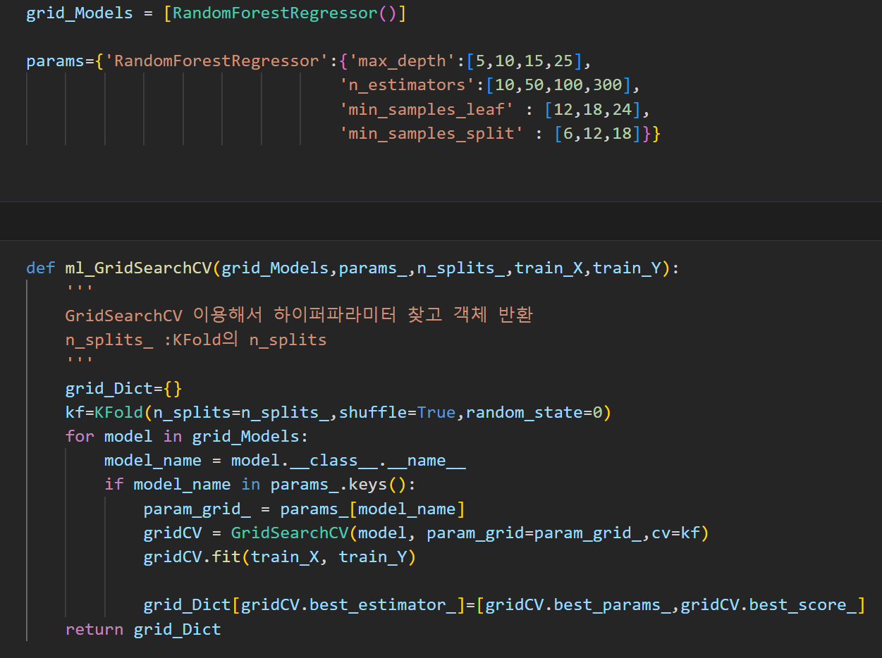
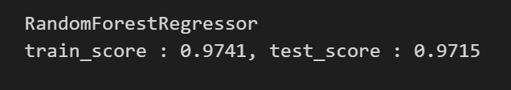

▣ 모델링 - Random Forest Regression
주요 분석 방법 : 회귀 분석
상세 분석 방법 :
Random Forest Regression
피쳐 : 중량, 최저가, 종류
타겟 : 낙찰가
교차 검증 :
GridSearchCV, KFold
평가지표 :
r2, rmse

Slide 13
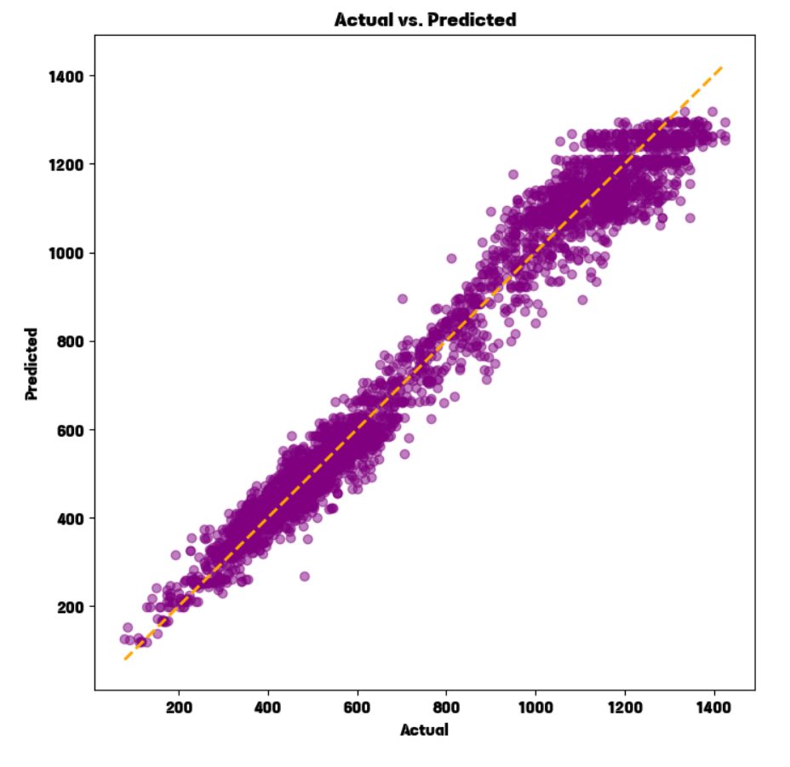
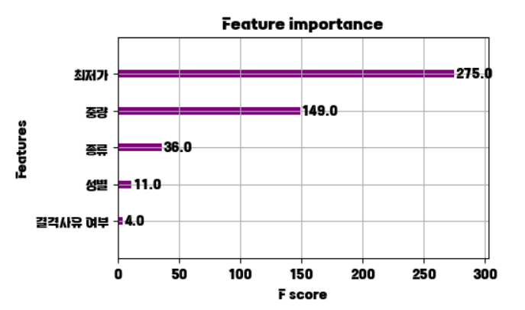
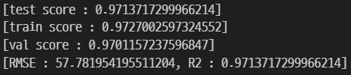
▣ 모델링 - XGBoost Regression
XGBoost Regression 을 활용한 ML 모델 구축
주요 분석 방법 : 트리 기반 앙상블 학습
상세 분석 방법 : XGBoost Regression
피쳐 : 중량, 최저가, 종류, 성별, 결격사유
타겟 : 낙찰가
평가지표 : r2, rmse

Slide 14
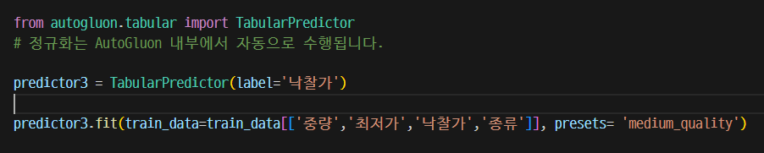
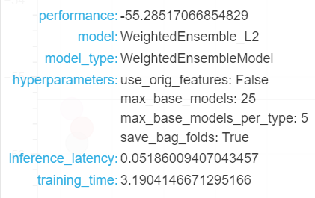
▣ 모델링 - Ensemble Regression
Autogluon 패키지를 활용한 ML 모델 구축
주요 분석 방법 : 앙상블
상세 분석 방법 : WeightedEnsemble_L2
피쳐 : 중량, 최저가, 종류
타겟 : 낙찰가
평가지표 : r2, rmse

Slide 15
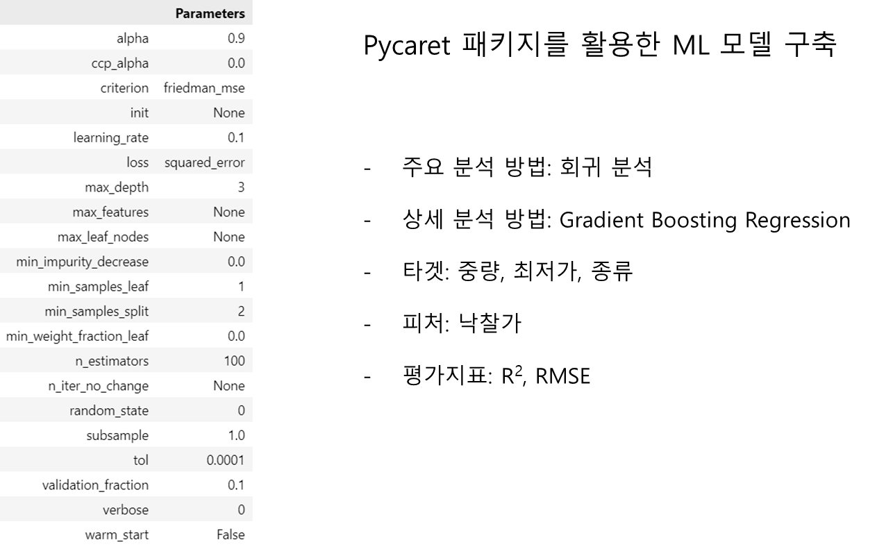
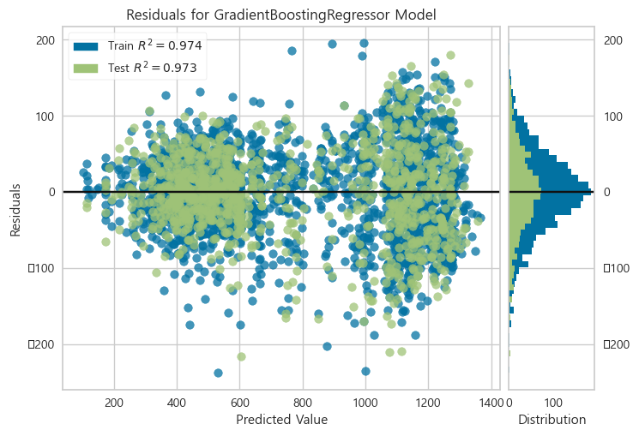
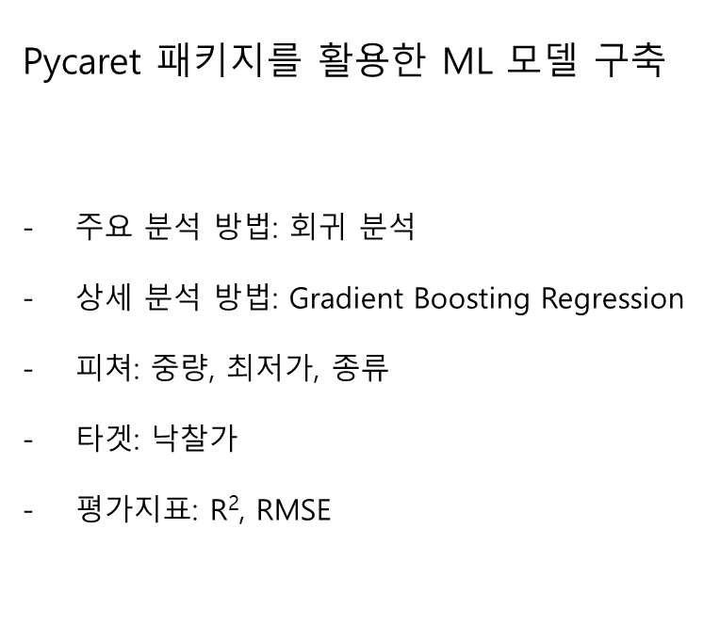
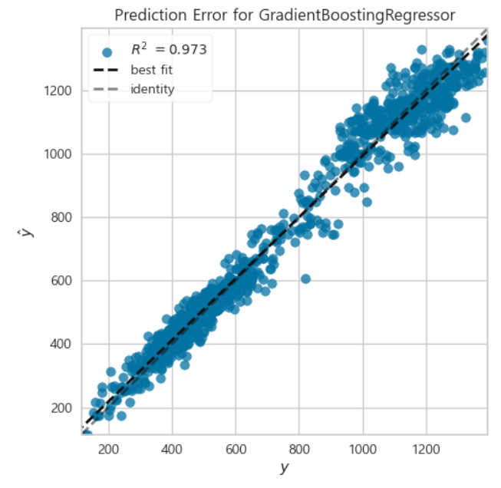
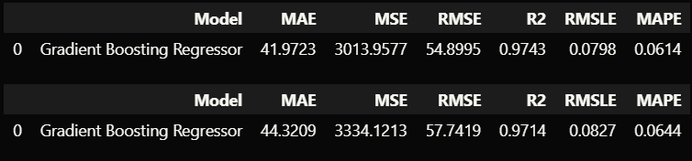
▣ 모델링 - Gradient Boosting Regression

Slide 16
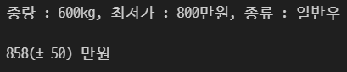
▣ 결 론 - 최고 성능의 모델 선정
Autogluon 패키지를 활용한 ML 모델 구축
주요 분석 방법 : 앙상블
상세 분석 방법 : weightedEnsembld_L2
피쳐 : 중량, 최저가, 종류
타겟 : 낙찰가
평가지표 : r2, rmse
모델 적용

Slide 17
▣ 결 론
97.52%의 모델 적합도(R2)를 가진 모델을 구현,
1,106만 원 일반우의 경우
가격의 약 5%인 55만 원 내외의 오차 내에서
낙찰가를 예측하는 모델을 개발함
초보 농가에서 해당 서비스를 활용하여
적절한 판매가를 미리 예측하여 활용할 수 있도록
서비스를 무료로 배포하고 적극 홍보할 예정

Slide 18
▣ 데이터 출처
© 캐글 https://www.kaggle.com/datasets/jskim1738/smart-korean-beef-auction
© 한우경매 시스템 http://www.xn--289al3w02jixo.kr/dev/web/index.html

Slide 19
▣ 기사 출처
© 뉴제주일보 (http://www.jejuilbo.net/news/articleView.html?idxno=208816)
©'5개국어 글로벌 경제신문' 아주경제 (https://www.ajunews.com/view/20230608162702348)
© 팜인사이트 (https://www.farminsight.net/news/articleView.html?idxno=10101)
© BizWatch (http://news.bizwatch.co.kr/article/consumer/2022/12/15/0026)
© 팜인사이트 (https://www.farminsight.net/news/articleView.html?idxno=6781)
© 중부메일 (http://www.jbnews.com/news/articleView.html?idxno=1406021)
© 예천연합뉴스 (https://www.y-cnews.com/news/articleView.html?idxno=13360)
© 식약일보 (http://www.kfdn.co.kr/42808)
© 팜인사이트 (https://www.farminsight.net/news/articleView.html?idxno=10057)
© 농축유통신문 (https://www.amnews.co.kr/news/articleView.html?idxno=54088)
© 경향신문 (https://m.khan.co.kr/economy/economy-general/article/202303061425001)
© 한국농정 (http://www.ikpnews.net/news/articleView.html?idxno=49698)
© 한국농어촌방송 (http://www.newskr.kr/news/articleView.html?idxno=84774)
© 농축유통신문 (https://www.amnews.co.kr/news/articleView.html?idxno=54157)

